Slide 1
Synthesis of Two-Dimensional Polymer Using Self-Assembly at Air/Water Interface
Tobe Lab. M1
Kazuki Kunimoto
Notes:
Today I will introduce my work. Today’s presentation title is Synthesis of Two-Dimensional Polymer Using Self-Assembly at Air/Water Interface.

Slide 2
Contents
Introduction
•Two-Dimensional Polymer
•Purpose of My Work
My Work
•Designing and Synthesizing Monomer
•Preparation and Measurement of Langmuir Film and Langmuir-Blodgett (LB) Film
•Irradiation of Langmuir Film
Summary and Future Works
Notes:
These are today’s contents. Firstly I introduce 2D polymer and the purpose of my work. Next I talk about my work, finally Summary and Future works.

Slide 3
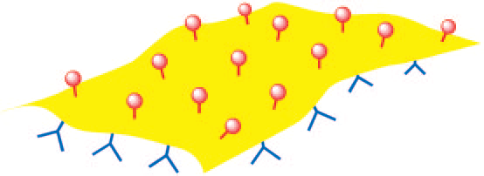
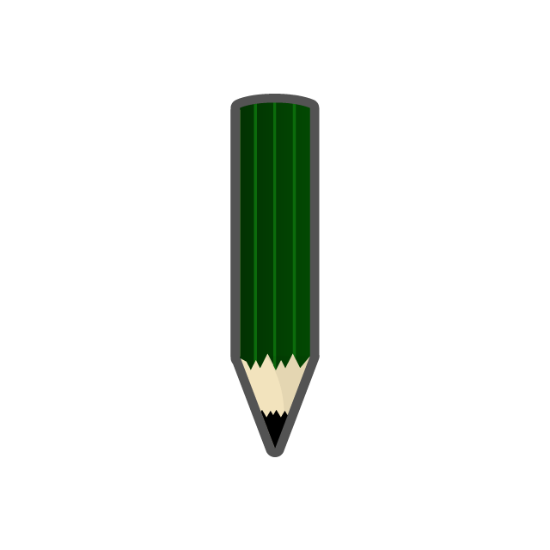
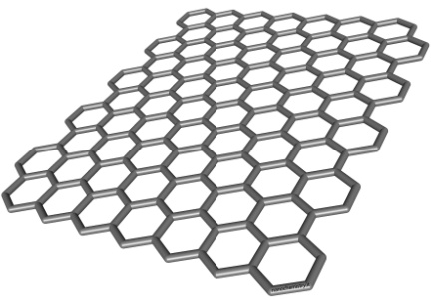
Introduction-2D polymer-
2D Polymer: Sheet shape defect free polymer connected by covalent bonding.
Lateral connection of monomers result in a sheet shape polymer.
Unique potential properties:
Two distinguishable faces
Mechanical properties
Separation of small molecules
Cartoon of 2D polymer with two distinguishable faces
monomer
2D polymer
Schlüter, A. D. et al. Angew. Chem. Int. Ed. 2009, 48, 1030.
ex) graphene^{[2]}
exfoliation
Properties of graphene:
superlative mechanical strength
extraordinarily high carrier mobility
single-molecule detection
http://mono.sozonochikara.com/2010/08/26/pencil.gif
[2] http://www.nanochemistry.it/download/graphene01h.jpg
Notes:
I’m studying 2D polymer which I define as a sheet shape defect free polymer connected by covalent bonding,.
2D polymer is synthesized from monomers which have more than three reaction points. Which means that lateral connection of monomers like this result in a sheet shape polymer. Sheet shape 2D polymer like this is expected to have various unique potential properties. For example, it can have two distinguishable fases or unbelievable mechanical properties, or can separate some types of molecules.
On the definition of 2D polymer, Graphene can be called 2D polymer. Graphene has various unique properties. For example, in spite of monolayer thickness, it has superlative mechanical strength. It also has extraordinarily high carrier mobility and work as single-molecule detection.
私は二次元ポリマーは構成要素が共有結合で結ばれた欠陥の無い単分子厚のシート状ポリマーであるとして研究を行っています。
二次元ポリマーは、モノマーが反応点を３つ以上有するときに合成されます。このようなモノマーが平面方向に連結していけば、シートのようなポリマーが生成します。このようなシート状をした二次元ポリマーにはさまざまなユニークな性質が期待されます。たとえば、二面性を持って、信じられないような機械的特性を持っていたり、あるいは分子をふるいわけることが出来たりする、などです。
このような分子として、グラフェンがあげられます。グラフェンはさまざまなユニークな性質を持っています。たとえば、厚さが１分子分ですが非常に機械的強度があります。非常に高い電気移動度を持ち、分子レベルの検出器になります。

Slide 4
Introduction-How to Synthesize-
Preorganization
Polymerization
Monomers
2D polymer
Environment used for synthesis of 2D polymers
liquid
air
surface
interface
interface
solid
liquid
liquid
Solid surface
Liquid/liquid interface
Air/liquid interface
3D crystal
In these environments, there are few studies about 2D polymer linked by stronger C-C bonding. In these studies, the internal structures and the existence of defect of synthesized 2D polymer were not almost investigated.
Notes:
For the syntheses of 2D polymers, after monomers are two-dimensionally preorganized, they need to be linked. Solid surfaces, Liquid/liquid interfaces, air/liquid interfaces, and 3D crystals are used as the environment to synthesize 2D polymers. While there are some studies that reported the synthesis of 2D polymer linked by coordinate bonding or boronic acid ester bonding in these environments, there are few studies about 2D polymer linked by stronger C-C bonding. In these studies, the internal structures and the existence of defect of synthesized 2D polymer were not almost investigated.
二次元ポリマーの合成にはモノマーを二次元的に配列させて、その後にそれらを連結することが必要となります。
モノマーを事前に配列させる環境として、固体表面や液液界面、気液界面、３次元結晶中が用いられています。今までこれらの環境において、金属錯体やボロン酸エステル結合をリンカーとした二次元ポリマーの合成例がいくつか報告されています。しかし、より強固な炭素—炭素共有結合で結ばれた二次元ポリマーは少ないです。また、得られたポリマーの内部構造や欠陥の有無などに関する調査はほとんどなされておりません。

Slide 5
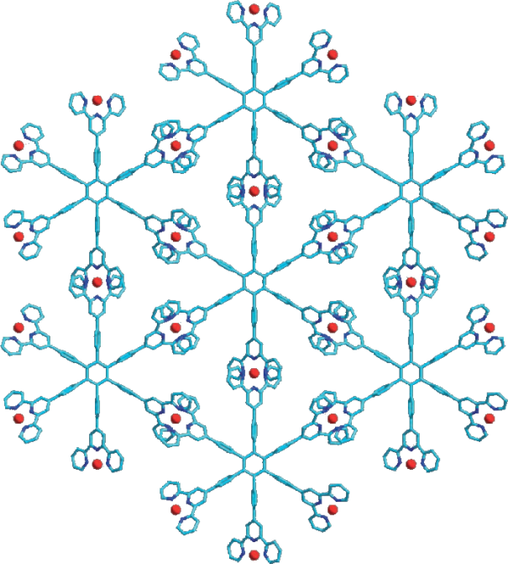
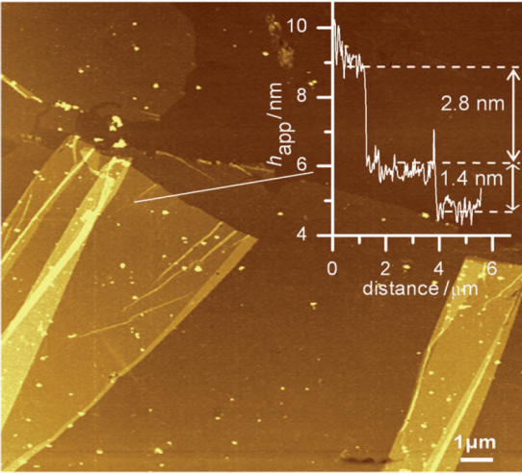
Previous work
+
Model of 2D sheet
Fe(NH₄)₂SO₄²⁻
Conclusion:
The large monolayer film was synthesized at the air/water interface and confirmed by atomic force microscopy (AFM).
Challenges:
The internal structure and physical property of this film are not investigated.
In the case of application to materials, the strength of coordinate bonding is insufficient.
AFM image of resulting 2D sheet on SiO₂.
Sakamoto, J.; Schlüter, A. D. et al. Angew. Chem. Int. Ed. 2011, 50, 7879.
Notes:
I introduce Sakamoto and Schluter’s work as the example to synthesize 2D polymer at air/water interface. They used this as a monomer. After they two dimensionally preorganized these monomers at the air/water interface, they added Iron ion to water substrate. Therefore Iron ion was served between two dimensionally preorganized monomers. They form coordinate bonding between the monomer and the Iron to synthesize 2D polymer linked by coordinate bonding. Here are the atomic force microscope, AFM image and the height profile along this line. Here monolayer film was confirmed. However in this study, the internal structure and physical property of this film are not investigated. In the case of application to materials, the strength of coordinate bonding is insufficient.
気液界面で二次元ポリマーを合成しようとした例として坂本、Schluterらの研究を紹介します。彼らはこちらのモノマーを気液界面に二次元的に配置した後、水に鉄イオンを加えました。そうすることで二次元的に配列したモノマー間に鉄イオンが供給し、モノマーを鉄との配意結合で連結して、配意結合で結ばれた二次元ポリマーを合成しました。こちらはそのAtomic Force Microscope、AFM画像とこの線に沿った高さ解析になります。この部分では単分子厚の膜が確認されています。しかし、この研究ではこのポリマーに対する物性の調査には至っておらず、また高分子材料への応用を考えたときに、その強固さに不安が残ります。

Slide 6
Purpose of My Work
・Development of new methodology to synthesize novel 2D polymer linked by C-C bonds
・Investigation of its internal structure and properties
・Choice of air/water interface as environment to synthesize 2D polymer
→ 2D polymer with large area and two distinguishable faces
Pay attention
air
interface
liquid
Air/liquid interface
Notes:
Because of this background, I had the development of new methodology to synthesize novel 2D polymer linked by C-C bonds and the investigation of its internal structure and properties as the purpose of my work. Additionally due to choice of air/water interface, I intend to synthesize 2D polymer with large area and two distinguishable faces.
以上の背景から
CC結合で結ばれた新奇の二次元ポリマーを合成する新たな方法の開発とその内部構造と物性の調査を私の研究の目的としました。加えて合成する環境として気液界面を選択することで、大面積でかつ二面性のある二次元ポリマーを合成したいと考えています。

Slide 7
Molecular Design
Design of Monomer
Photo-dimerization of vinyl groups
Ramamurthy, V. et al. Org. Lett. 2007, 9, 5059-5062.
Supplements
Possible conformation of monomer 1 at air/water interface
hydrophilic groups
hydrophobic and photoreactive groups
Design Features of Building Block
Hexaphenylbenzene as scaffold with six-fold symmetry
Photoreactive vinyl groups to connect building blocks by C-C bonds
Amphiphilicity to enforce desirable conformation at air/water interface
Notes:
そのため、こちらのモノマー 1 を設計しました。中心コアは6回対称性のヘキサフェニルベンゼンとしました。分子間を連結するための反応性部位として、ビニル基を導入することにしました。これは、近接した二つのビニル基は光照射により、[2+2]付加環化反応を起こすことが知られているためです。また、気液界面で自己集合により分子の配向を制御するため、親水性基の2-ヒドロキシエトキシ基を導入し、モノマーに両親媒性を付与しています。気液界面では、モノマー１は親水性基を水中に配向させて、こちらに示す配座をとると期待されます。

Slide 8
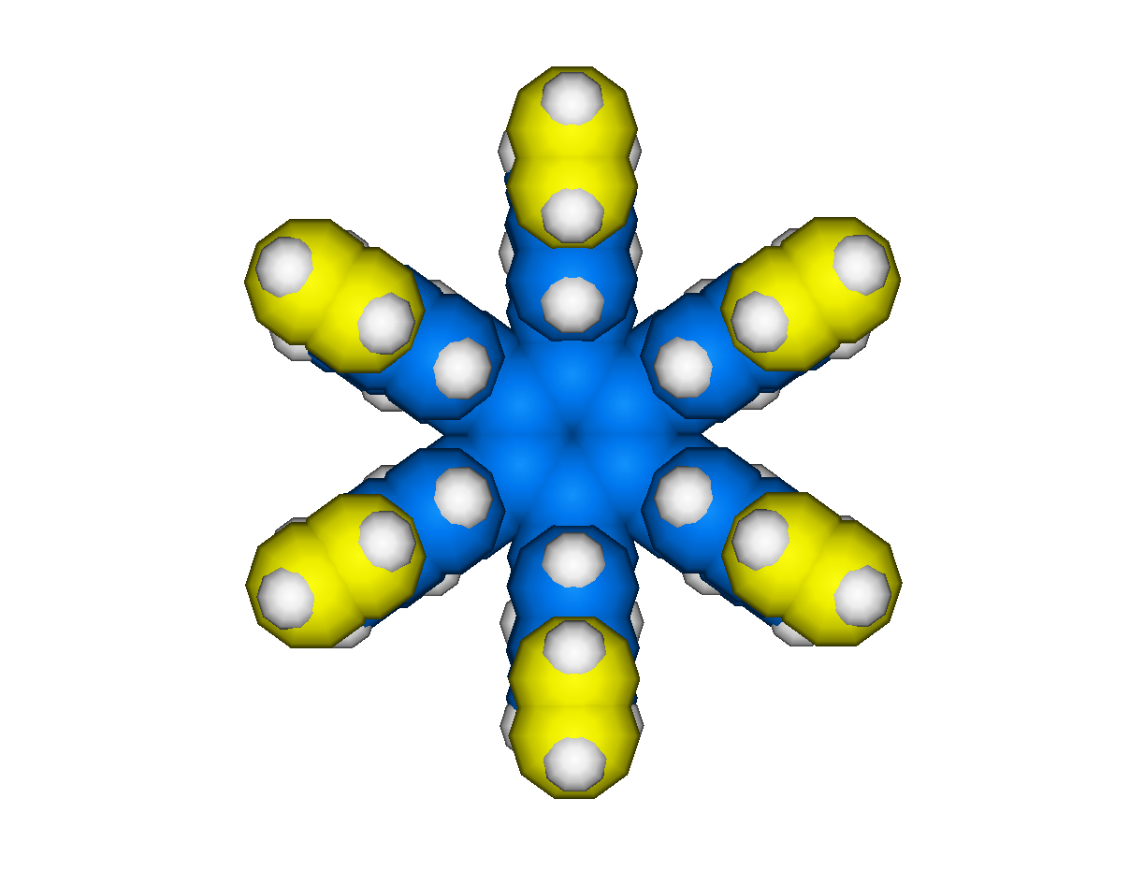
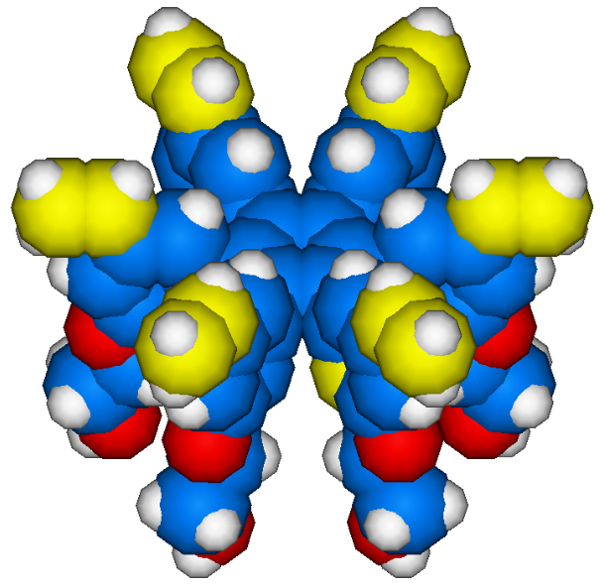
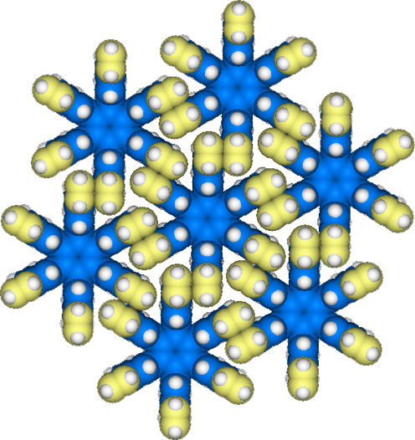
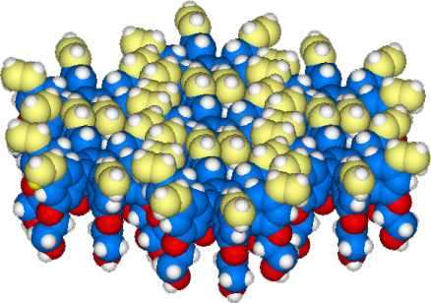
Tentative Dense Packing Model of Monomers of 1
=
Top View
Side View
Packing model of monomers of 1 at the air/water interface
Top View
Side View
Notes:
モノマー 1 について、原始半径を反映させたCPKモデルをこちらに示します。また、分子モデルを基に作成した、モノマー 1 が気液界面で形成すると予想される充填構造も下に示します。隣接する分子間で、黄色で示すビニル基が接近しています。そのため光照射により、近接した2つのビニル基間で、選択的に付加環化反応が進行すると考えられます。結果として、二次元ポリマーが得られると期待しました。

Slide 9
Synthesis of Monomer1
Notes:
合成はこれら二つの市販品を原料とし、まず既知化合物であるこれら2種類を合成しました。そしてそこから5段階でヘキサフェニルベンゼン骨格を形成しました。

Slide 10
Synthesis of Monomer1
Notes:
続いて段階的に反応を重ね、親水性部位と光反応性部位を形成しました。

Slide 11
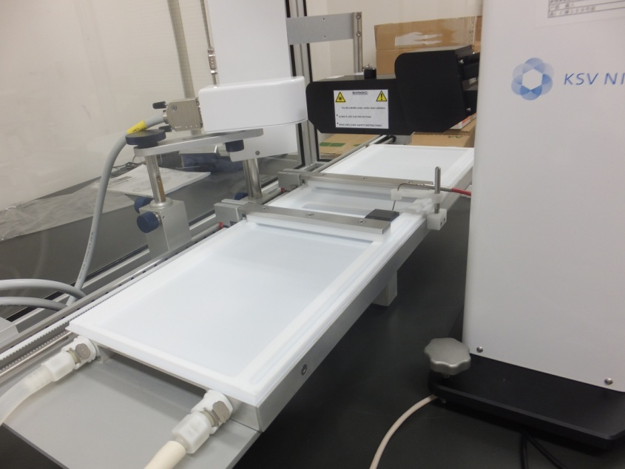
Langmuir Film of Monomer1
Conditions
Subphase: pure water (18.2 MΩcm)
Water temperature: 20 ± 1 °C
Solvent: 2-methyltetrahydrofuran
Concentration: 4.7 or 9.5 × 10⁻⁴ M
Dropping amount: 70 μL (4.7 × 10⁻⁴ M)
45 μL (9.5 × 10⁻⁴ M)
→ Dropping 2.0 or 2.6 × 10¹⁶ monomers
Rate of movement: 5 mm/min
145 nm
Notes:
モノマーを合成したら、まずはLBトラフを用いてLangmuir膜の作成を行いました。作成条件はこの通りでした。水はイオンを含まない純水を用いて気液界面を作りました。水の温度はヒーターにより約20度としました。モノマー分子は、溶媒を2-メチルテトラヒドロフランとして、4.7 あるいは9.5×10-4 Mの溶液にしました。
気液界面に70 あるいは45μL滴下しました。この濃度と滴下量から気液界面にいくつ分子が導入されたかは算出されます。作成するときのバリアの移動速度は5 mm/minでした。

Slide 12
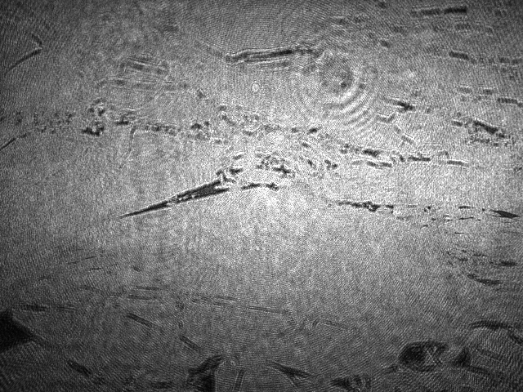

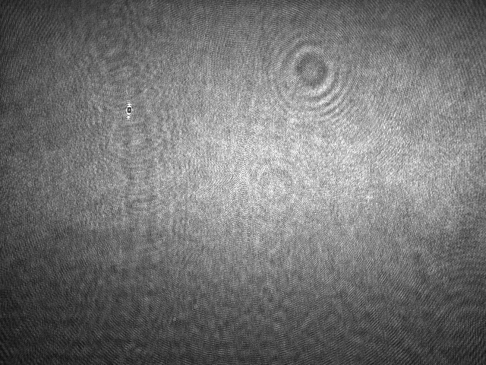
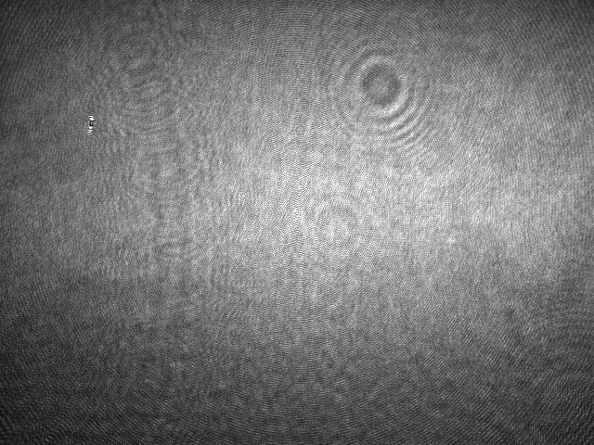
Langmuir Film of Monomer1
(c) 20 mN/m
1.0 mN/m
60 °
12.8 Å
12.8 Å
(a)
142
20 mN/m
27 mN/m (142 Å)
Notes:
気液界面にモノマーを配置したら、ゆっくりとバリアーを動かし、気液界面のモノマーを密にしていきました。そのときのMMA、分子占有面積とSP、表面圧のIsothermがこちらになります。バリアーを動かしてMMAを小さくしていくと始めはSPは変化しません。途中でゆるやかにSPが上昇し始め、MMAが150ほどでSPが直線的に増加、MMAが130ほどでSPの増加がゆるやかになる様子が観測されました。このときのBrewster Angle Microscopy、BAMの画像をこちらに示します。SP=1、Isothermにおけるこの地点では分子がいくらか集まってはいますが、膜を形成していない様子が観察されました。そしてSP=20、この地点ではこのばらばらだった分子が1つの均一な膜を形成している様子が観察されています。ここでユニットセルパラメーターから先ほど示した密なPacking構造ではMMAが142になります。このMMA=142はIsothermでこの地点にあたり、このときのBAM画像も均一な膜であることを示していました。

Slide 13
Langmuir Film of Monomer1
Changing SP
from 30 to 3.0 mN/m
3 cycles changing SP
between 3.0 and 30 mN/m
Changing SP
to 30 mN/m
2 cycles changing SP
between 3.0 and 50 mN/m
Notes:
またこのような実験も行いました。まず先ほどのようにMMAを小さくしていきます。すると先ほどのように途中でゆるやかにSPが上昇し始めます。そしてSP=30で一度バリアーを動かすのを止め、今度は逆にMMAが大きくなるように動かします。するとSPの上昇と同じ角度で直線的に減少しました。SP=3で再びバリアーを動かすのを止め、ここからSP=3～30でMMAを3サイクル変化させました。するとほぼ同じ形でIsothermは変化しました。最後にSP=3～50でMMAを2サイクル変化させると、Isothermが左へと動いていきました。このことからこの部分では分子がこのようなきれいにかみ合った配列に変化しており、この直線部分ではこの配列で密さが変化していることが示唆されます。そしてこの曲線部分で密になりすぎた分子が2層目を形成し、気液界面における1層あたりの分子量が減少していることが示唆されます。

Slide 14
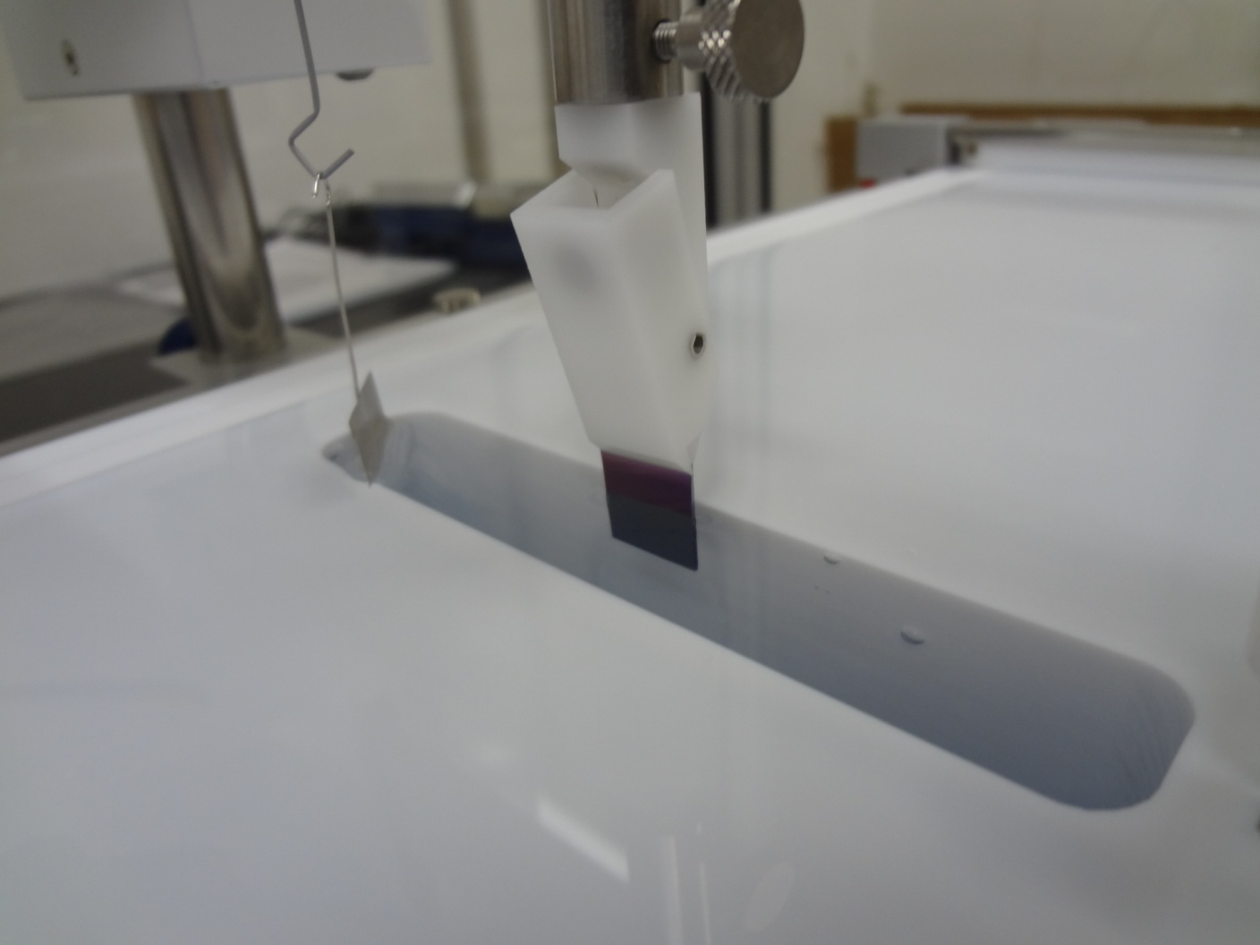
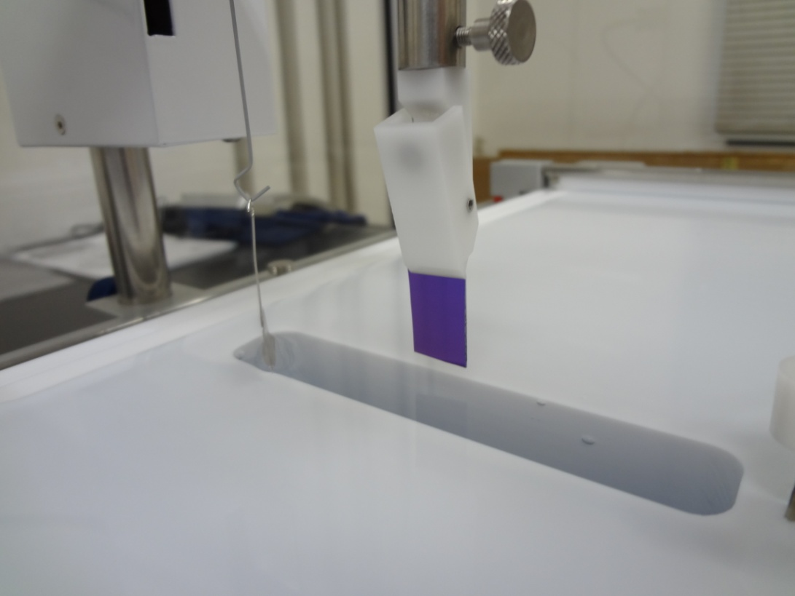
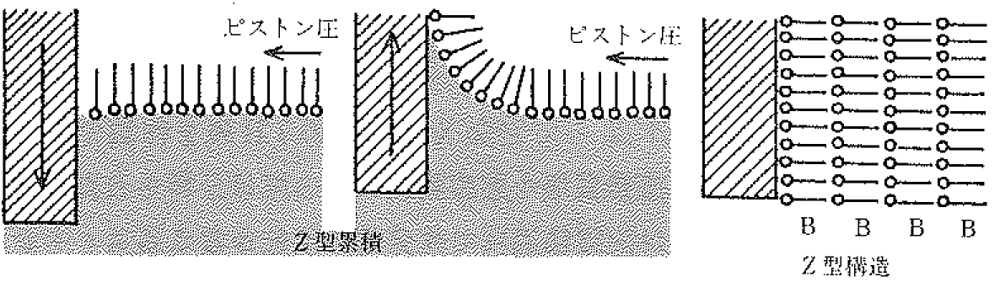
Langmuir-Blodgett (LB) Film of Monomer1-How to Transfer-
(a)
(b)
Vertically lifting after preparing a Langmuir film
Transfer Conditions
Concentration: 4.7 × 10⁻⁴ M (SiO₂)
9.5 × 10⁻⁴ M (mica)
Volume of solution: 70 μL (4.7 × 10⁻⁴ M)
45 μL (9.5 × 10⁻⁴ M)
SP: 30 mN/m (SiO₂)
20 mN/m (mica)
Rate of substrate movement: 0.5 mm/min
Notes:
Langmuir膜の作成を確認したら次は基板にLangmuir膜を転写、Langmuir-Blodgett膜、LB膜の作成を行いました。転写は次のように行いました。まず分子を滴下する前に、あらかじめ基板を水の中につけておきます。この状態で気液界面にモノマー溶液を滴下します。続いて、先ほどと同様に徐々に気液界面のモノマーを密にしていき、Langmuir膜を作成します。するとイメージとして基盤と分子はこのようになっています。この状態で表面圧を一定に保ちながらゆっくりと基板を引き上げていきます。すると、このように基盤に膜が転写されます。この後紹介するSiO2、Mica基盤への転写は、それぞれこのようなモノマー溶液の濃度、滴下条件で、このように表面圧を保ちながら基盤を上昇させ行いました。

Slide 15
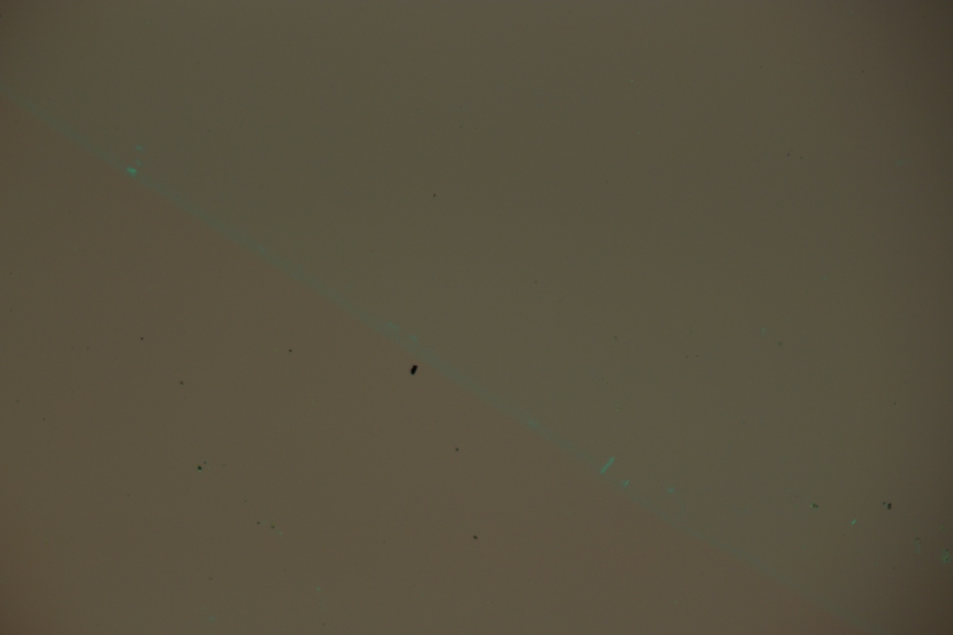
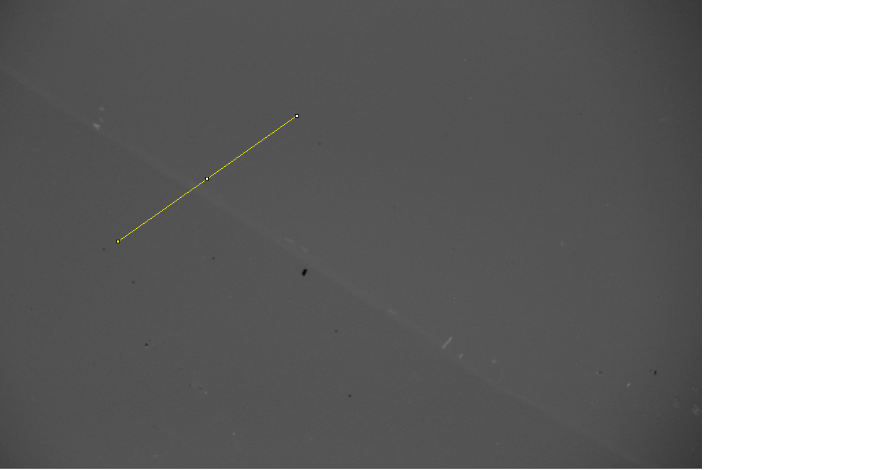
LB Film on SiO₂ -Observation of Optical Microscope-
(b)
(a)
(c)
Notes:
まず始めにSiO2基盤に転写したLB膜について示します。こちらは転写後のSiO2基盤の光学顕微鏡画像になります。赤矢印で示した先に基板と膜の境界線が観測されました。ただ、この画像ではなかなかその境界線が伝わらないと不評でしたので、こちらのRGB画像から緑を取り出し、この黄色の線に沿ってその濃淡値を出しました。それがこちらになります。基盤に対して、この境界線で濃淡値が上昇しています。SiO2基盤ではこの境界線に沿って続いてAtomic Force Microscope, AFMによる測定を行いました。

Slide 16
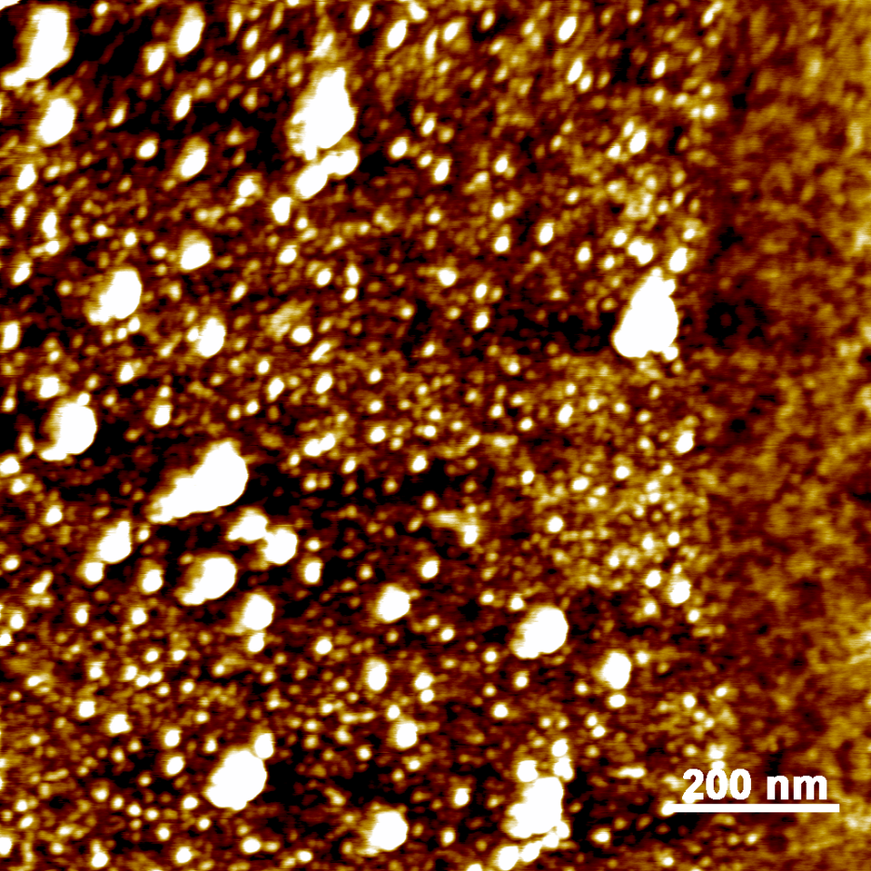
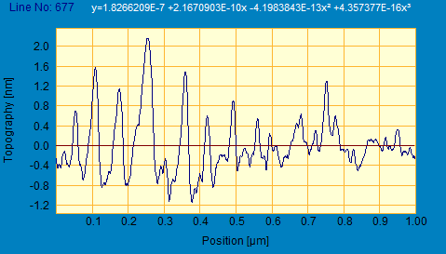
LB Film on SiO₂ -Observation by Atomic Force Microscopy (AFM)-
(e)
(d)
(f)
Notes:
こちらがそのAFMによるtopography画像です。またこの線に沿って高さ解析を行った結果がこちらになります。膜としてではなく粒状で分子が観測されました。高さ解析でも複数の高さを持つ凸としてこの粒状の光点は示されています。これは基板の凹凸により分子が凝集した結果だと考えられます。SiO2基板では表面に最大で0.5nmほどの凹凸がありました。この分子は両親媒性と対称性がありますが、まわりの分子と横方向に相互作用を持つようにはあまりなっていません。そのため基板に転写したときにこの凹凸により、膜が壊れてしまったと考えられます。加えて分子同士には主にファンデルワールス力と水素結合相互作用が働きます。すなわち、分子は単独で存在するよりも集合していたほうが安定なため、このように凝集体が生じたと考えています。

Slide 17
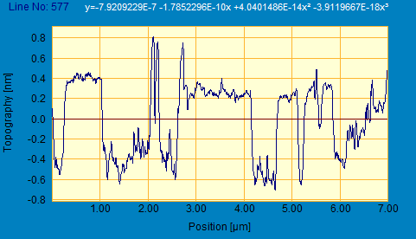
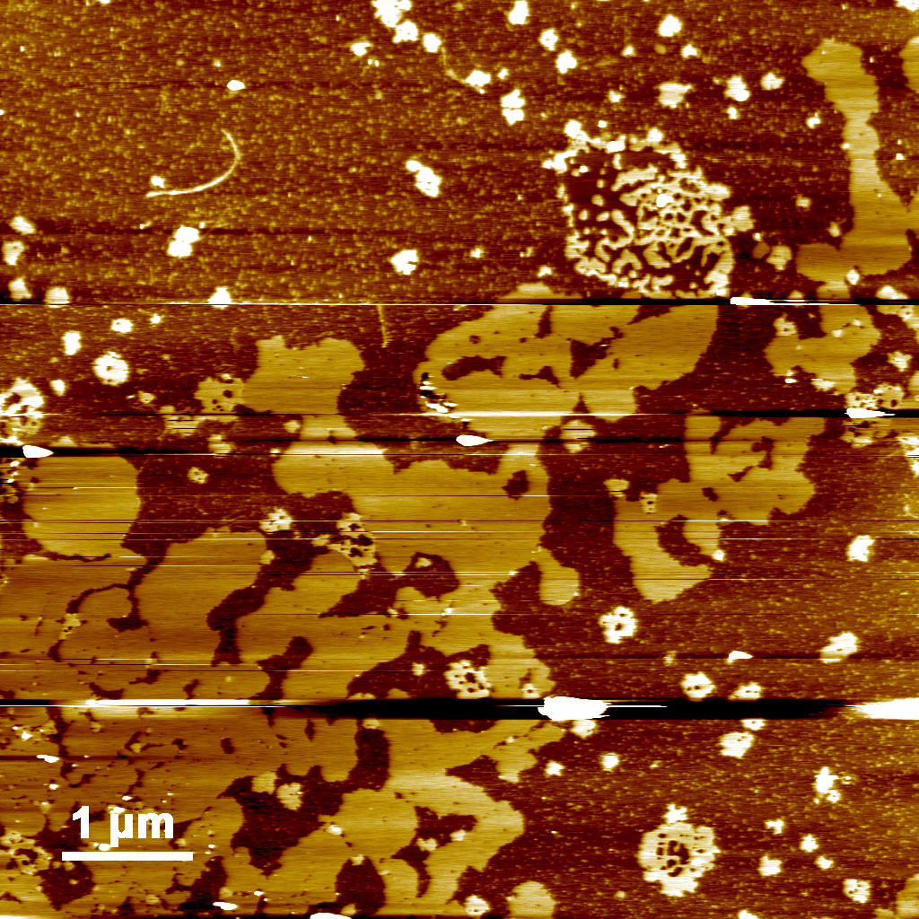
LB Film on Mica -Observation by AFM-
(a)
(c)
(b)
10.1 Å
Side View
Notes:
続いてMica基板に転写したLB膜について示します。こちらに関しては先ほどのような境界線を光学顕微鏡によって発見できてはおりません。そのためある程度ランダムな位置における測定の結果となります。先ほどと同様に、こちらがAFMによるphase画像とtopography画像です。またこの線に沿って高さ解析を行った結果がこちらになります。こちらでは先ほどと異なり、粒状ではなくシート状に観測されました。高さ解析の結果を見てみるとこのシートの高さは約1 nmであることが分かりました。この1nmという高さはモデルにおける分子の高さに一致します。このことから気液界面においてこの分子はモデルのように垂直に六つのフェニル基を立てて組み合っていることが分かりました。しかし、この膜のサイズは数μmと小さく、安定して観測されないためさらなる転写条件の検討が必要となっています。

Slide 18
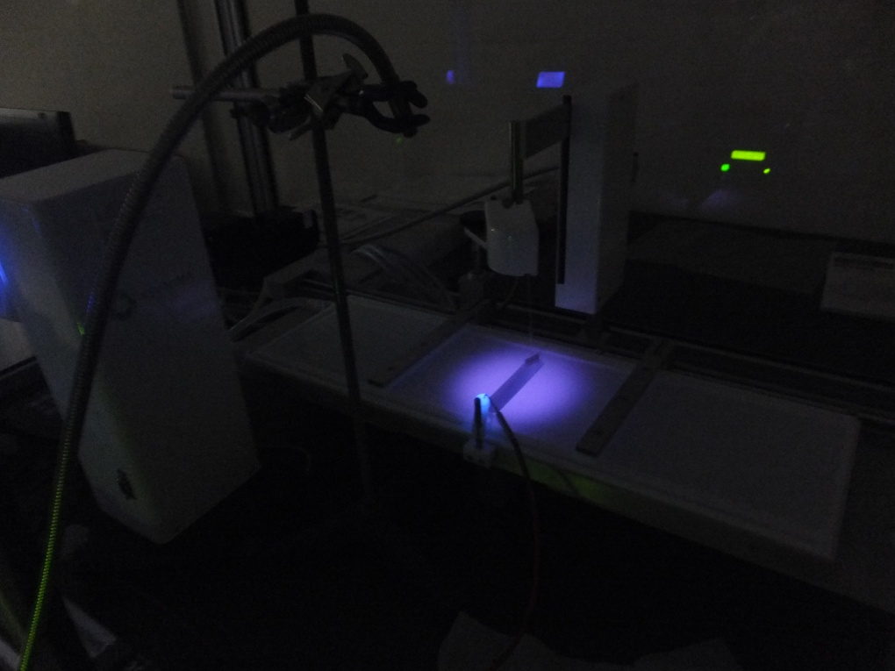
Irradiation of Langmuir Film
Conditions
Light source: Xenon Lamp
Band-Pass Filter: 254 or 320 nm
Irradiation time: 1 or 2 h
Notes:
続いて、Langmuir膜に光照射を行った実験について紹介します。光源はXeランプを用いました。Langmuir膜を形成後、表面圧を保ちながら254 nmあるいは320 nmのバンドパスフィルターを用いて1時間あるいは2時間照射しました。

Slide 19
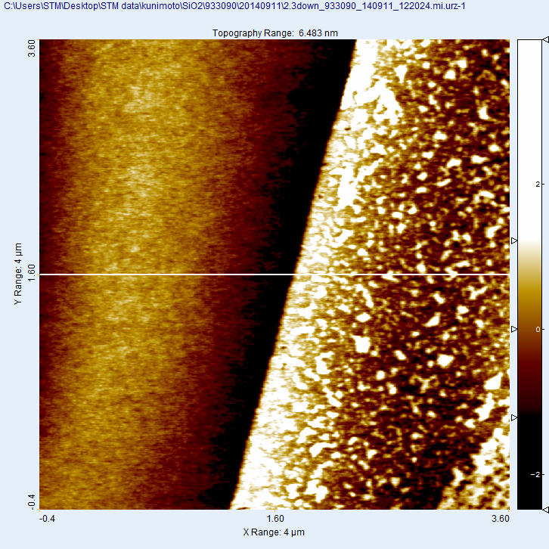
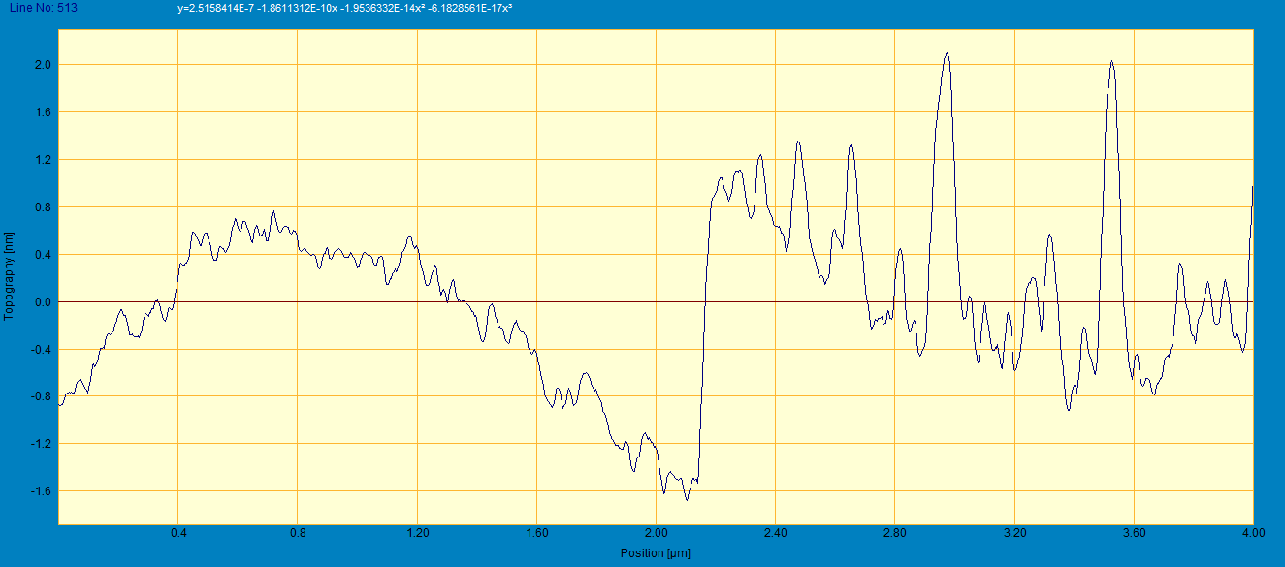
Irradiated LB Film on SiO₂ -Observation by AFM-
Notes:
SiO2基板について基板と膜の境界線についてAFM観察を行った結果を示します。こちらでも膜のように分子は観測されませんでした。しかし、光照射前とは異なる様子を見せていることから、何らかの反応が起こってはいます。しかし、膜形成の方向には進んでいないことがわかりました。高さ解析の結果がおかしいですが、これは大きな高さ変化があったときにAFMのカンチレバーがその動きについていけなかったためであり、まだAFMの測定が未熟だったため、レバーがサンプルに近づききれていなかったからです。本来公で出せるようなものではないと思いますが、Mコロですのでご容赦ください。

Slide 20
Irradiated LB Film on TEM Grid -Observation by SEM-
SEM: Scanning electron microscope
Notes:
光照射後の膜をTEMグリッド、すなわちこのような網に転写したサンプルについてScanning Electron Microscope、SEMによる観察も行いました。このグリッドへの転写は他の基板への転写と異なり、転写する膜を作った後に、上からグリッドの面と膜を平行に合わせるようにして転写しました。ただの分子の集まりではこのような網目状のグリッドには転写されず、この網目よりも大きな膜であれば転写されるため、このグリッドに転写できているかどうかを調べることで気液界面でモノマー間が連結されたかがわかります。観察結果がこちらになります。このようにグリッド上には何も観察されませんでした。

Slide 21
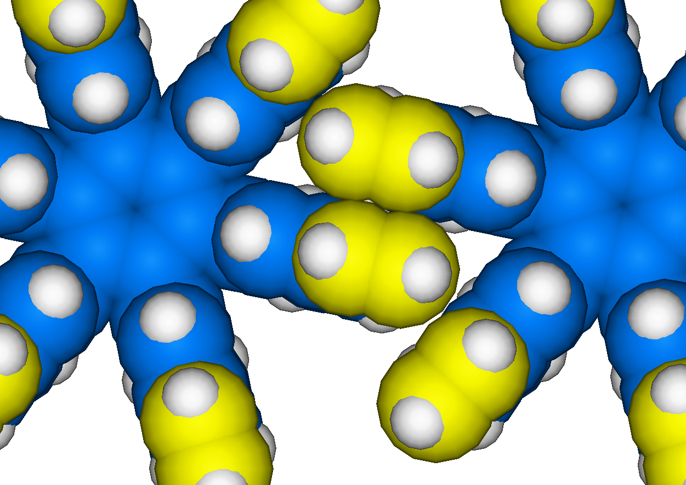
Why not to Polymerize
Topochemical control of the reaction dictates that the
pair of reacting olefins should be parallel to one another, and be separated by a distance of less than 4.2 Å.
3.1 Å
3.1 Å
Izgorodina, E. I.; Saito, K. et al. Photochem. Photobiol. Sci. 2012, 11, 1938–1951.
Notes:
反応が上手く進行していない理由として、反応するビニル基の位置関係が考えられます。こちらの論文では、オレフィンのトポケミカルな光二量化反応には次の二つの条件が必要であると述べています。一つは二つのオレフィンが平行であること、もう一つはオレフィン間の距離が4.2Åより小さいことです。この場合は満たしています。この2条件を全てのビニル基が同時に満たすように気液界面においてモノマーの位置を制御することがポリマー化には必要だと考えています。

Slide 22
Summary
Designed monomer 1 was synthesized.
Monomer 1 formed a homogeneous film at air/water interface.
A Langmuir film was not transferred on a SiO₂ surface probably because of uneven features of the SiO₂ surface.
A Langmuir film was transferred on a mica surface. While lateral size is small, height profiles measured from AFM topography images confined that thickness of the transferred film (1 nm) corresponded an estimated molecular height of ca. 1 nm.
Irradiation of a Langmuir film at the air/water interface didn’t occur photopolymerization of Monomer1.

Slide 23
Future Works
Optimization of conditions for film transfer on a mica surface.
Characterization of transferred films.
Cross-linking via photodimerization of the vinyl groups of 1 in both Langmuir films at the interface and LB films on mica surfaces to synthesize 2D polymers.

